Slide 1



EN HILSEN FRA STUDIEVEJLEDNINGEN
Velkommen til!
1
JANUARY 2030

Slide 2

HAR DU BRUG FOR HJÆLP?
HER FINDER DU HJÆLP
Studievejledledningen
SU-vejledningen
Internationalt kontor
Regler og viden: studerende.eaaa.dk
Løbende information:
Canvas
2

Slide 3
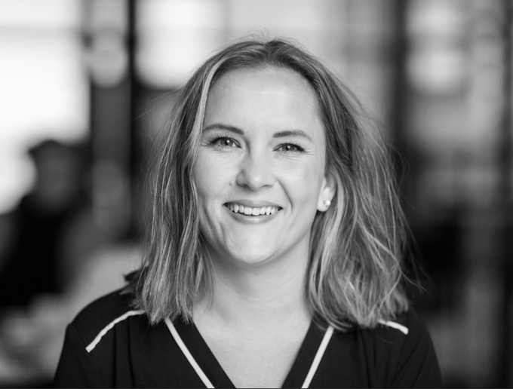



DU KAN MØDE OS I STUDIEVEJLEDNINGEN
STUDIEVEJLEDNINGEN
ANNA SKOUBOE ROESEN
JENS BACH NIELSEN
DORTE HEDEVANG
KURT RASMUSSEN
3

Slide 4


STUDIE- OG KARRIEREVEJLEDNINGEN
I Studievejledningen kan du få hjælp til mange ting. Vi taler bl.a. ofte med studerende om:
OPTAGELSE
Afklaring af uddannelses- og karrierevalg
UDDANNELSESFORLØB
Motivation og engagement
Studieteknik/eksamenstræning
Valg og muligheder undervejs
Vejledning/støtte til specifikke udfordringer
KARRIEREVEJLEDNING
Studiejob, praktik, job- og videreuddannelse
4

Slide 5


TRÆFFETIDER I STUDIEVEJLEDNINGEN
Mandag til onsdag
KL. 9.00-11.30 & 12.00-14.00
Torsdag og fredag
KL. 9.00-11.30
.. Eller efter aftale - også uden for åbningstiderne
Sønderhøj 30
72286020
vejledning@eaaa.dk
5

Slide 6

SPS-STØTTE
Støttetimer ved EAAA-ansat til struktur, overblik og prioritering:
Angst
Depression
ADHD
Autisme
Og andre psykiske funktionsnedsættelser
Kontakt studievejledningen: vejledning@eaaa.dk
Hjælpemidler til ordblinde, fx IT-programpakke, stole eller andet udstyr:
Ordblind
Talblind
Fysisk funtionsnedsættelse
Udfyld blanket på Studerende.eaaa.dk under ’SU og SPS’
Har du en dokumenteret funktionsnedsættelse, kan du også søge om særlige prøvevilkår.
Kontakt Studievejledningen, hvis du gerne vil vide mere om den mulighed.
6

Slide 7
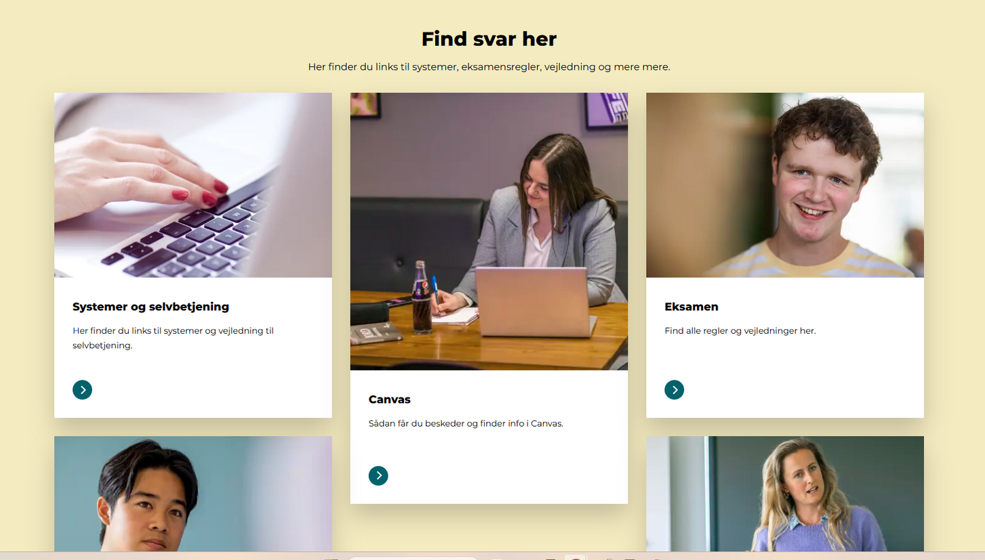
WWW.STUDERENDE.EAAA.DK
STUDERENDE.EAAA.DK
SELVBETJENING OG NYTTIGE LINKS
Under Selvbetjening finder du svar på, hvordan du eksempelvis søger om:
særlige prøvevilkår
barsel
dispensation
Du finder generelt på studerende.eaaa.dk nyttige links til eksempelvis praktiksøgning, Wiseflow og meget mere.
7

Slide 8
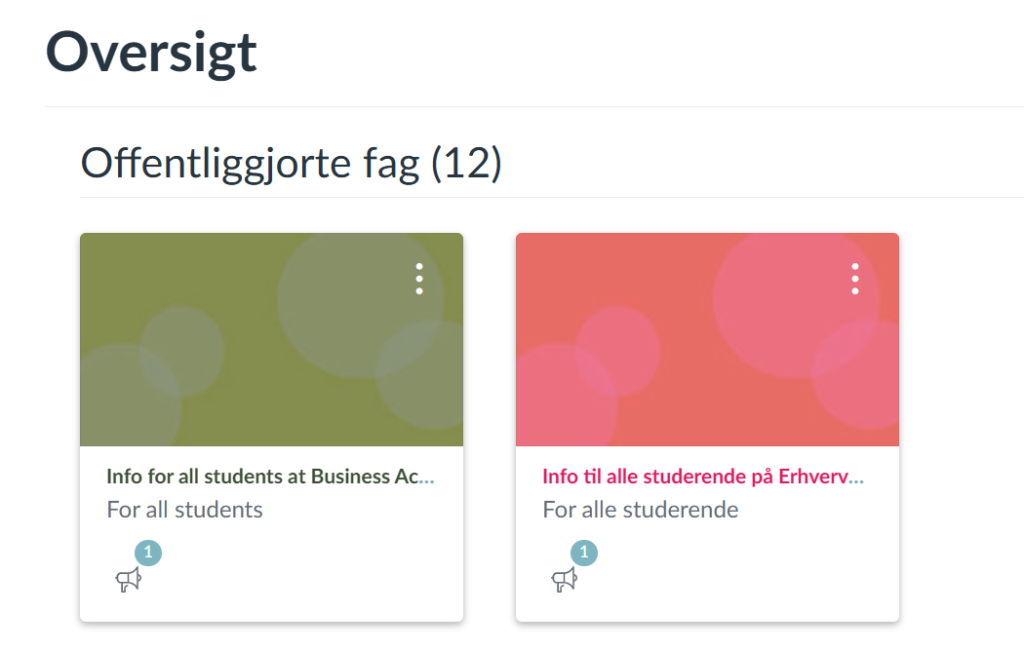
CANVAS
BESKEDER FRA STUDIEVEJLEDNINGEN
På Canvas vil der løbende komme beskeder fra Studievejledningen, SU-kontoret og Basement
Fx information om:
eksamensmestring kurser
tilbud til studerende
info-møder og lignende.
Du finder generelt på Canvas beskeder, der er aktuelle og relevante for din uddannelse.
7

Slide 9
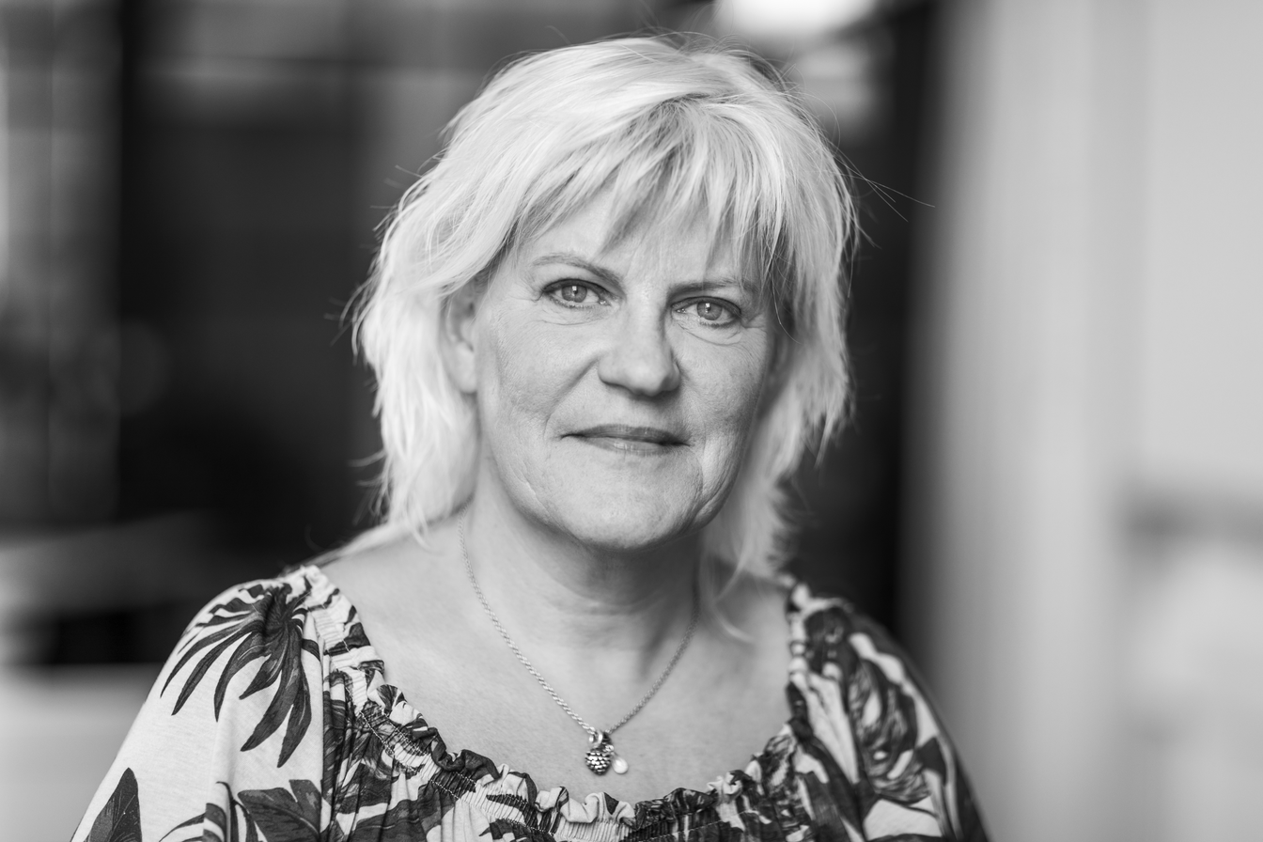
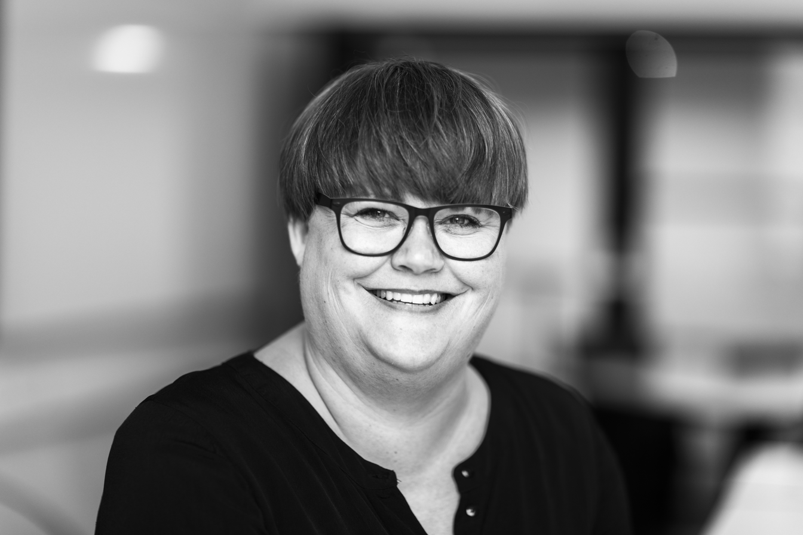
SU OG SPS
ÅBNINGSTIDER
Mandag-Fredag: 9.00-11.30 og 12.15-14.00.
72 28 60 84
STUDERENDE.EAAA.DK/UDDANNELSE/SU-OG-SPS-VEJLEDNING/
Kig gerne på SU.dk først, da de fleste svar findes der.
8

Slide 10
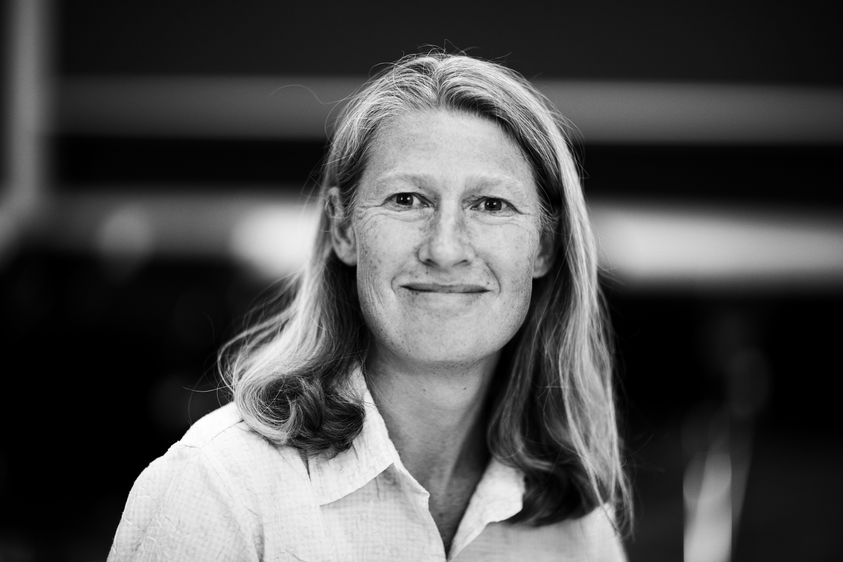

INTERNATIONALE MULIGHEDER
SEMESTEROPHOLD
Informationsmøder omkring internationale muligheder annonceres løbende på Canvas
SOMMERSKOLE
PRAKTIK
SKRIV TIL SHARON WILKINS FRA INTERNATIONALT KONTOR
rejsud@eaaa.dk
9
Læs mere om dine muligheder her: https://studerende.eaaa.dk/uddannelse/rejs-ud

